Slide 1
Психолого-педагогический консилиум «Профилактика проявлений дезадаптации у обучающихся 1 курса

Slide 2
Психодиагностика
Социально-психологическое тестирование
Склонность к рискованному поведению
Склонность к суицидальному поведению
СОП (А.Н. Орел)
Склонность к отклоняющемуся поведению
Опросник риска буллинга
Склонность к агрессивному/экстремистскому поведению
Степень безопасности образовательной среды

Slide 3
Обучающиеся «группы риска»
Склонность к суицидальному поведению
Мусин А.
Склонность к агрессивному/экстремистскому поведению
Дмитрук Т.
Чепурная Л.
Зубарева К.
Горькова Е.
Фролов В.
Склонность к отклоняющемуся поведению
Усмонов Б.
Костина Т.
Кулагин Д.
Болозович Д.
Миронов В.
Переятин Е.
Андреева А.
Кирсанов Н.
Столяренко А.
Погорелова У.
Китаева М.
Антонов О.
Матвеев Ф.
Родионов К.
Горбунов Н.
Афонин Я.
Щипков Т.
Дмитрук Т.
Ермилов М.
Булгин В.
Рычагов К.
Семестяга И.
Серов М.
Буданов Н.
Юрмашев И.

Slide 4
Результаты опросника риска буллинга

Slide 8
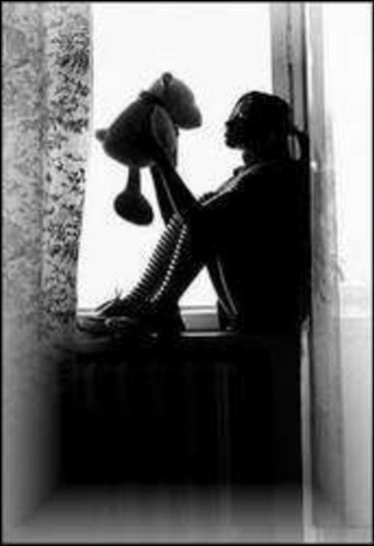
Маркеры суицидального поведения
Виртуальные маркеры
Публикация депрессивных статусов
Визуальные маркеры
Закрытая одежда
Эмоциональные маркеры
Вербальные маркеры
Смена эмоционального поля
Подписка на сообщества, содержащие околосуицидальный контент
«dead inside»
Публикация прощальных записок
Демонстративное поведение
«выпилиться», «обнулиться», «дед инсайд»,
Позитивная оценка суицидального поведения

Slide 9
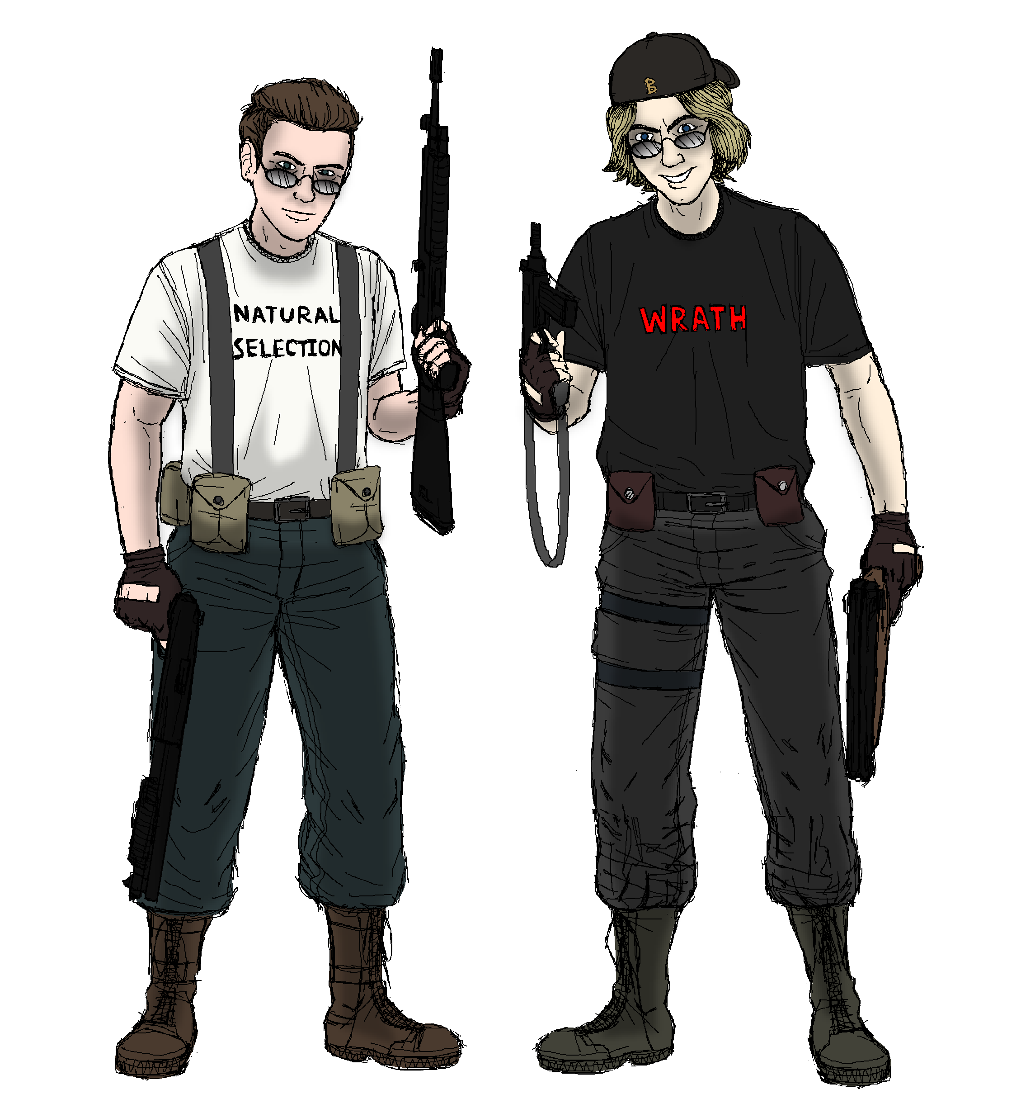
Маркеры солидаризации движению «Колумбайн»
Виртуальные маркеры
Публикация изображений скулшутеров
Визуальные маркеры
Черный длинный плащ
Эмоциональные маркеры
Вербальные маркеры
Смена эмоционального поля (замкнутость, агрессивность)
Упоминание имен скулшутеров
Статусы, содержащие цитаты из дневников скулшутеров
Оправдание насилия в образовательных (социальных) организациях
Высокие ботинки
Футболка с надписями: «Ярость», «Ненависть», «Естественный отбор», «KMFDM»
Высказывания о подготовке к собственному «Колумбайну»

Slide 10
Маркеры солидаризации с ультраправыми движениями
Виртуальные маркеры
Публикация статусов, критикующих или оскорбляющихлюдей по признаку национальности, религии, социального статуса
Визуальные маркеры
Символика на одежде: «88», «Wite Power», «NS/WP», «Н.С.Т.», кельтский крест, руны
Эмоциональные маркеры
Вербальные маркеры
Агрессивность, конфликтность
Высказывание презрения к людям другой национальности, этноса, религии, социального статуса
«ультра», «ультраправые», «белая раса», «белая сила»
Рунические письма

Slide 11
Маркеры движения «АУЕ»
Виртуальные маркеры
Подписки на сообщества, романтизирующие криминальный образ жизни
Визуальные маркеры
Аббревиатуры «А.У.Е.», «АУЕ»
Эмоциональные маркеры
Вербальные маркеры
Демонстративное поведение, с требованиями соблюдения «воровского кодекса»
Критика правоохранительных органов
Статусы, содержащие тюремные жаргонизмы
Изображения воровской звезды
«мусора», «братва», «общак»

Slide 12
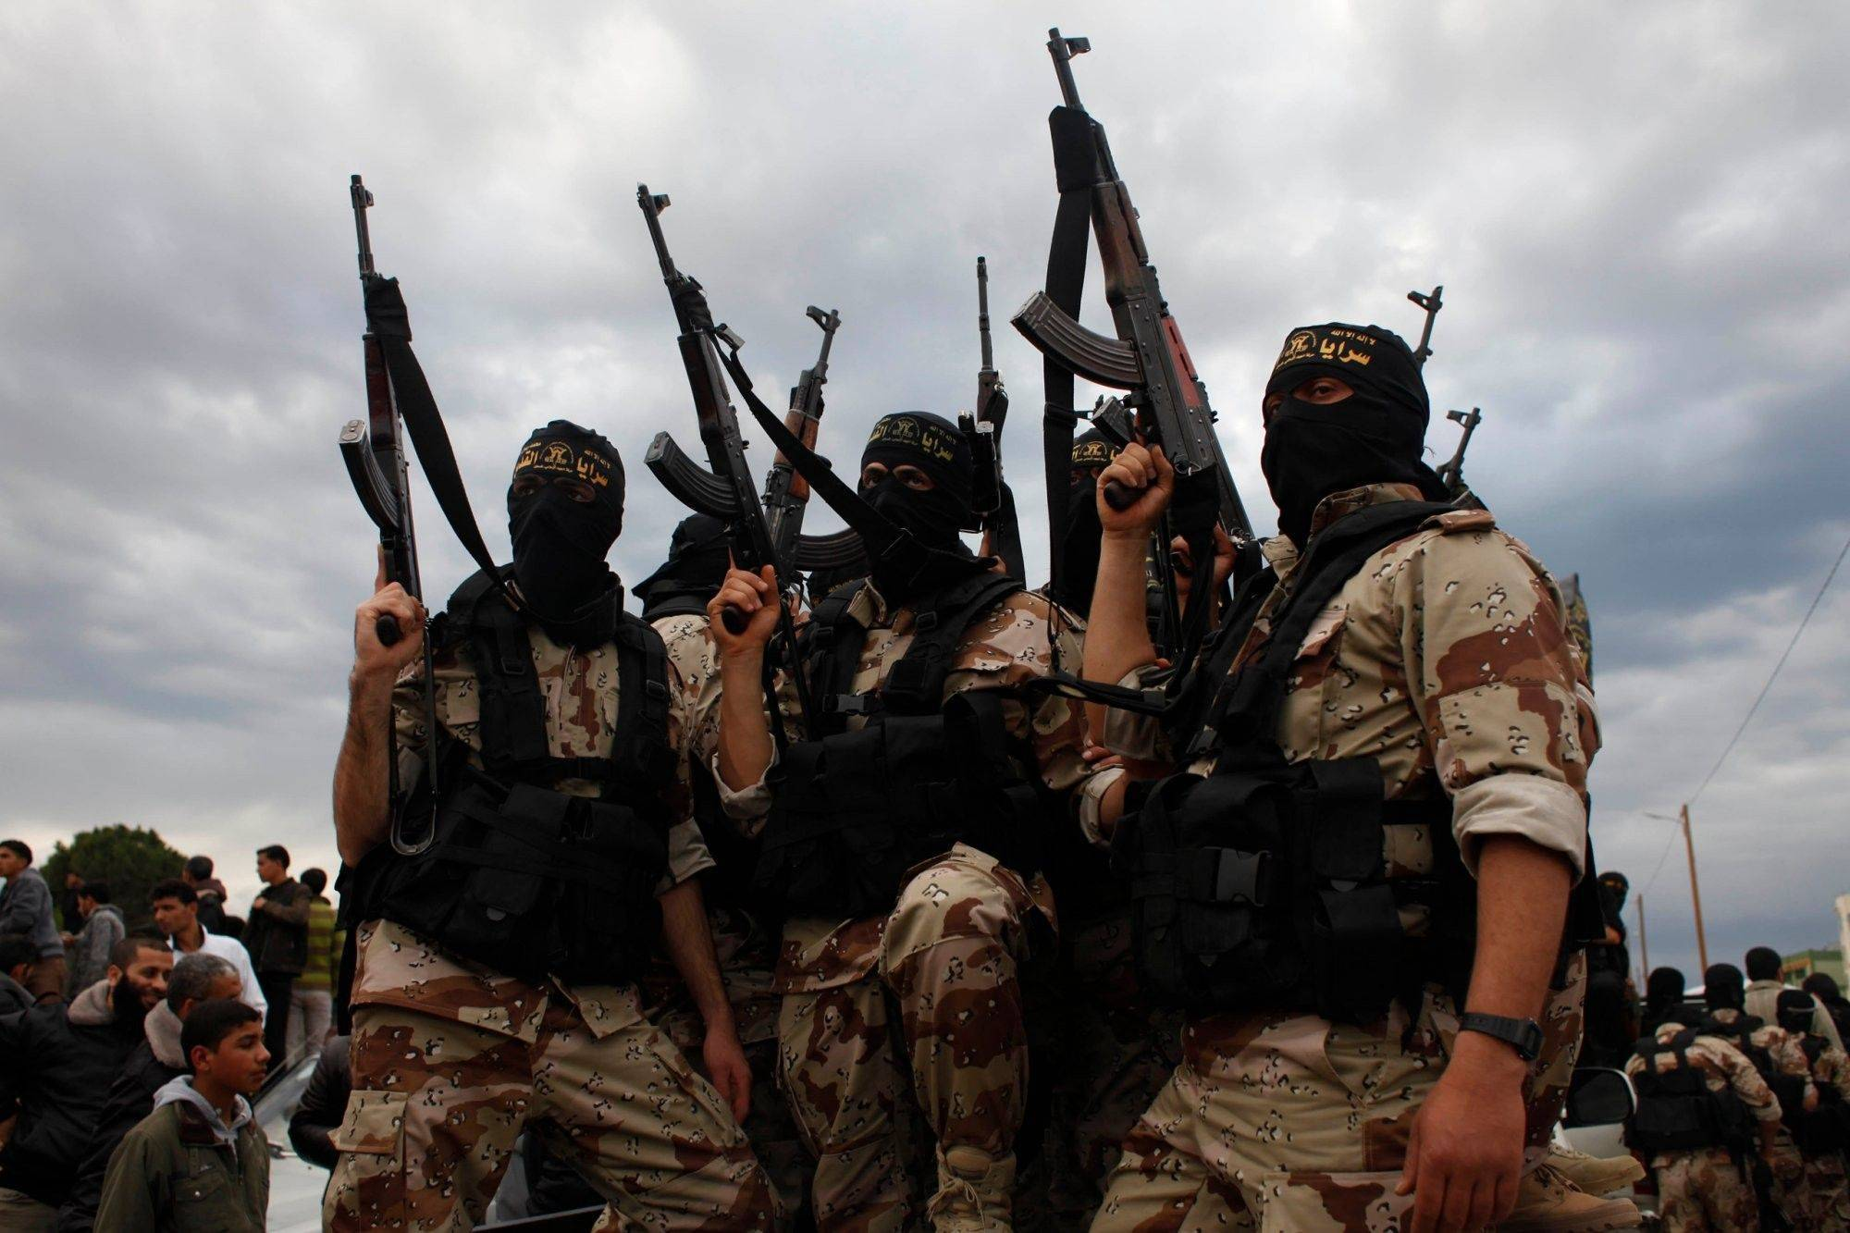
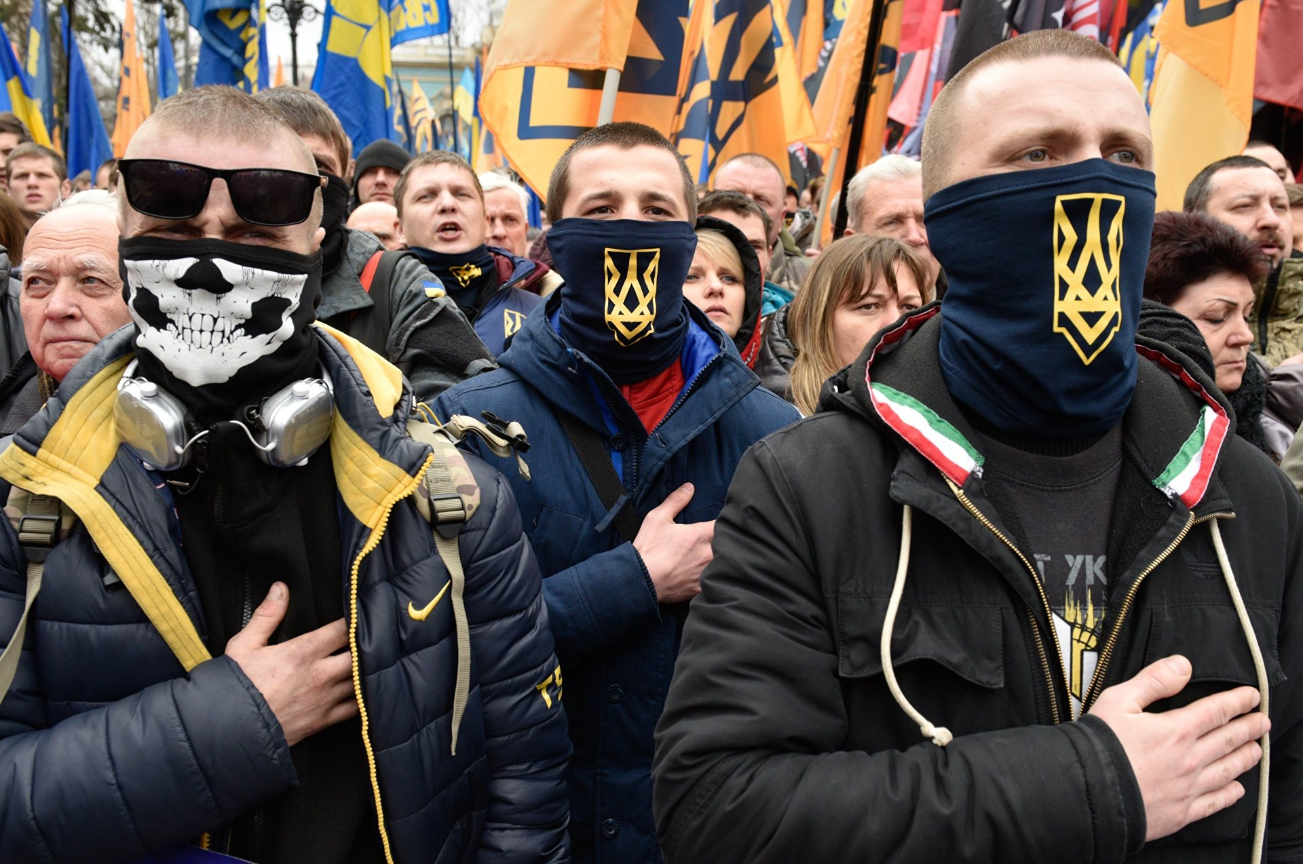
Маркеры вовлечения в радикальные религиозные организации
Виртуальные маркеры
Подписки на сообщества, посвященные вопросам религии, эзотерическим знаниям, эсхатологии, духовным учителям
Визуальные маркеры
Резкое изменение стиля одежды
Эмоциональные маркеры
Вербальные маркеры
Смена эмоционального поля
Деление людей на «истинных» и «неверных»
Использование религиозной атрибутики
Критика светского образа жизни
Угрозы «карой небесной», «концом света»

